Slide 1













Introduction au HTML

Slide 2
Présentation: HTTP, navigateur, web
Introduction au HTML: HTTP, navigateur , web
WEB vs INTERNET:
Internet != WEB
Internet => Réseau informatique mondial (WEB, mail, VOIP, etc…)
WEB => Une des utilisations d’internet, permet d’accéder a des pages reliées par des liens hypertextes grâce au protocole HTTP
Protocole Internet:
HTTP
FTP
SMTP
SSH
…
URL
Uniform Resource Locator
Aussi appelée « adresse web »
Ex => https://fr.wikipedia.org/wiki/Uniform_Resource_Locator
https://fr.wikipedia.org/wiki/Uniform_Resource_Locator
Protocole Sous-domaine Domaine Chemin

Slide 3
Présentation: HTTP, navigateur, web
Introduction au HTML: HTTP, navigateur , web
HTTP
HyperText Transfer Protocol
Protocole du web, permet au client de télécharger des pages web (Pages HTML)
Client
Programme informatique qui permet d’effectuer des requêtes HTTP vers un serveur grâce à une URL.
Le navigateur est un client HTTP (Firefox, Chrome, Edge, …)
Serveur
Machine qui écoute les requêtes HTTP (demande de page web) des clients pour répondre à leurs demandes en envoyant des réponses HTTP (page web)

Slide 4



Présentation: Page Web
Introduction au HTML: Page WEB
De quoi est composé une page web sur notre navigateur ?
HTML => HyperText Markup Language
Structure les pages à l’aide de balise, c’est le squelette d’une page.
Est interprété par le navigateur
CSS => Cascading Style Sheets
Donne l’apparence d’une page HTML (positionnement, couleurs, taille des textes, …)
Le CSS n’existe pas seul, il a besoin du HTML
JavaScript => Langage de script léger orienté objet
Permet de donner du dynamisme et de l’intelligence à une page web

Slide 5
Présentation: Editeur de texte
Introduction au HTML: Editeur de texte
Avec quoi faire des pages Web ?
Avec un simple bloc note ! Aucun logiciel spécialisé n’est requis
C’est quoi un Editeur de texte alors ?
C’est un logiciel qui va apporter des outils pour facilité la rédaction de notre code, comme la colorisation syntaxique ou l’autocomplétion.
Exemple d’éditeur de texte: Notepad++, Sublime Text, Brackets, Visual Studio Code, et beaucoup d’autres !

Slide 6
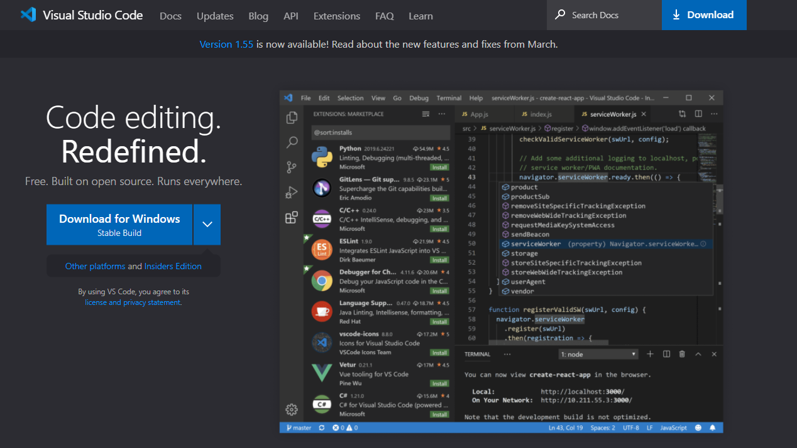
Présentation: Visual Studio Code
Introduction au HTML: Visual Studio Code
Lien de téléchargement: https://code.visualstudio.com/
Pro tip !
Allez TOUJOURS sur les sites officiels pour télécharger vos
logiciels

Slide 7
Présentation: Navigateurs
Introduction au HTML: Navigateurs
Lien de téléchargement Chrome: https://www.google.com/intl/fr_fr/chrome/
Lien de téléchargement FireFox: https://www.mozilla.org/fr/firefox/new/
Différence entre les navigateurs:
https://caniuse.com/
Pro tip !
Il est important d’avoir plusieurs navigateurs sur son
ordinateur afin de TESTER toujours énormément
son travail.

Slide 8
Présentation: HTML
Introduction au HTML: HTML
Le HTML est un langage interprété par le navigateur qui sert de squelette à une page web.
Le navigateur va « lire » les instructions, que l’ont appelle « balises », pour afficher une page lisible par un être humain.
Les balises sont donc des instructions pour notre navigateur

Slide 9
Présentation: Balises
Introduction au HTML: Balises
Les balises sont toutes composées de chevrons ouvrants « < » et fermants « > »
Il existe deux types de balises:
Balises par paires, avec une balise ouvrante et une fermante
=> <p></p>, <div></div>, <h1></h1>
Balises orpheline, qu’on nomme « auto-fermantes », qui sont donc seules
<br>, <img>
Si des balises en contiennent d’autres, les balises contenu sont appelées « enfants » et les balises conteneurs sont les « parents »

Slide 10
Présentation: Balises en paires
Introduction au HTML: Balises en paires
Les balises par paire contiennent du texte, encadré par deux balises comme ceci:
Elles indiquent au navigateur le début et la fin de notre texte, ainsi que sa nature. Ici, la balise <h1> est une balise de titre, le navigateur sait donc que notre texte, encadré par nos balise, est un titre.
La balise fermante contient toujours un slash « / » après le chevron.
<h1>Je suis un titre important</h1>

Slide 11
Présentation: Balises orpheline
Introduction au HTML: Balises orphelines
Les balises orpheline ne contiennent rien, elle sont seule:
Ces balises permettent le plus souvent d’insérer un élément dans notre page. Ici, la balise <br> permet de faire un retour à la ligne.
Par convention, il est préférable de mettre un slash « / » à la fin de notre balise, comme ceci « <br/> », même si ce n’est pas obligatoire.
<br>

Slide 12
Présentation: Les attributs
Introduction au HTML: Les attributs
Les attributs sont des instructions qui viennent compléter nos balises:
Ici, nous avons une balise <p> de paragraphe qui contient l’attribut « id » avec la valeur « mon_paragraphe ».
<p id="mon_paragraphe">Je suis un paragraphe</p>

Slide 13
Présentation: HTML minimum
Introduction au HTML: HTML Minimum
Structure de base d’une page en HTML:
Note: Le doctype permet au navigateur de savoir quel Type de Document il va avoir à interpréter.
<!DOCTYPE html>
<html>
<head>
<meta charset="utf-8" />
<title>Titre</title>
</head>
<body>
</body>
</html>

Slide 14
Présentation: Balises racines
Introduction au HTML: Balises racines
Ces balises sont obligatoires dans toutes les pages HTML:
<html> => Contient toutes les balises HTML
<head> => En-tête de notre page, elle contient à minima la balise <title> qui affiche le titre, mais souvent beaucoup d’autres balises que nous verrons par la suite
<body> => Le corps de notre page, elle contient l’intégralité de notre contenu de page (articles, images, liens, vidéos, …)

Slide 15
Présentation: Bonnes pratiques
Introduction au HTML: Bonnes pratiques
L’indentation
Lorsqu’une balise contient une autre balise, on effectue une tabulation. C’est ce qu’on appel l’indentation. Ce n’est pas obligatoire au fonctionnement, mais c’est indispensable à la compréhension humaine.
Le camelCase
En informatique, on utilise la notation camelCase (ou d’autres) qui consiste à écrire en minuscule, sans accents, sans espace et sans ponctuation en séparant les mots par des majuscules.
Ex: Mon titre => monTitre // Une périphrase => unePeriphrase
Les commentaires
Le texte écrit entre des balises de commentaire sera ignoré par le navigateur et invisible sur votre page. C’est un mémo pour développeur.
Ex:
<!-- Personne ne pourra lire ceci sur ma page -->

Slide 16
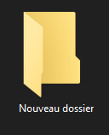
Présentation: Bonnes pratiques
Introduction au HTML: Bonnes pratiques
Votre code
Information importante, tout ce que vous écrivez en HTML sera lisible par tous le monde en affichant le code source de votre page. Les commentaires y compris, attention à ne pas écrire n’importe quoi !
Le W3C
World Wide Web Consortium (W3C) est un organisme de standardisation à but non lucratif, fondé en octobre 1994 chargé de promouvoir la compatibilité des technologies du WEB.
https://validator.w3.org/
Espace de travail
Ne mettez pas tous vos projets sur votre bureau dans des « nouveaux dossiers ». Créez un espace de travail propre, ordonné et nommé vos fichiers et vos dossiers de manière logique.
Notes:
W3C: Expliquer que le W3C met en place des standards à respecter lorsque l’on créer un site web. Il oblige par exemple à mettre un attribut « alt » à une balise d’image.
https://validator.w3.org/

